Slide 1
1 апреля – День смеха

Slide 2
День смеха и юмора отмечается
1 апреля. В этот день принято шутить и разыгрывать друзей, домашних, словом всех, с кем Вам предстоит увидеться в этот праздник – первое апреля. Первоапрельские розыгрыши, приколы на 1 апреля, первоапрельские шутки должны быть веселыми и безобидными.

Slide 3
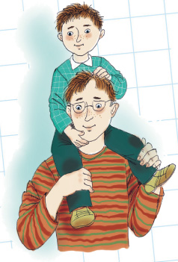
Анекдот
Папа и сын наряжают ёлку. Сын спрашивает у папы:
- Папа, а почему ты конфеты так высоко на ёлку вешаешь?
Папа отвечает:
- Это чтобы ты до Нового года все конфеты не скушал.
Сын говорит:
- Так мне что, до Нового года только «дождиком» питаться?

Slide 4
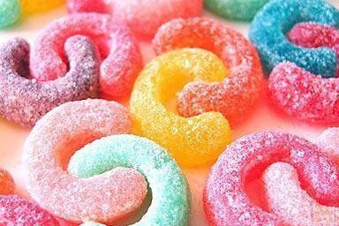
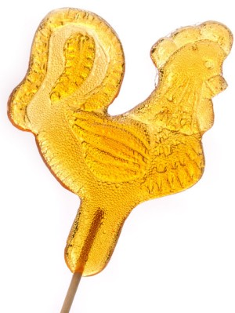
История конфет
Первые конфеты появились очень давно, на Востоке. И, несмотря на отсутствие сахара, они получались всё-таки сладкими. Потому что делали их из фиников и мёда.
Научились делать конфеты и в древней Руси, их варили из кленового сиропа и мёда.
Конфеты, похожие на современные, уже с применением сахара, стали производить в ХVI веке в Италии. Но, как ни странно, продавались они только в аптеках и предназначались исключительно для взрослых, потому что считались очень сильным лекарственным средством. И это, разумеется, было несправедливо по отношению к детям.

Slide 5
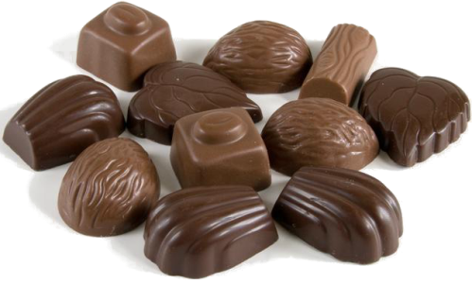
На приёме у графа
Однажды граф Аракчеев устроил в своём дворце приём и пожелал угостить почётного гостя, императора Павла I, таким редким в те времена лакомством, как шоколадные конфеты. И вдруг обнаружилось, что недавно внесённое блюдо со сладостями оказалось совершенно пустым. Разгневанный граф незаметно покинул столовую и устроил слугам допрос. Выяснилось, что как только блюдо появилось на столе, знатные гости начали распихивать конфеты по карманам и сумочкам. Позволил себе так поступить даже император.

Slide 6
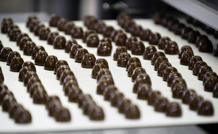
Первая кондитерская фабрика
После приёма у Аракчеева над входом в одну из петербургских кондитерских появилась реклама: «Наши конфеты так хороши, что их воруют даже с графских столов».
Первая кондитерская фабрика появилась в России лишь в середине ХIХ века. С тех пор знатные гости перестали воровать конфеты.

Slide 7
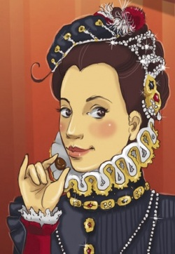
Конфеты вместо бриллиантов
В 1563 году к испанской королеве Елизавете Валуа съехались гости, чтобы поздравить её с днём рождения. Дарили, в основном, драгоценности. Но улыбка радости появилась на её лице лишь тогда, когда ей преподнесли коробку шоколадных итальянских конфет. Муж Елизаветы, Генрих II, сказал:
– Похоже, дорогая, сладости понравились тебе больше бриллиантов.
Королева ответила:
– Бриллианты мне дарят постоянно, они
дорогие, но купить их можно где угодно.
А шоколадные конфеты – это ведь такая
редкость.
И пошутила:
– К тому же, они гораздо вкуснее
бриллиантов.

Slide 8
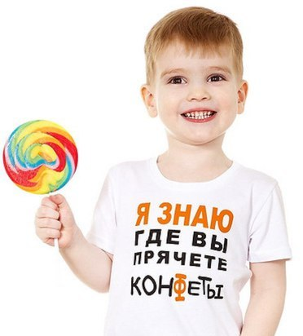
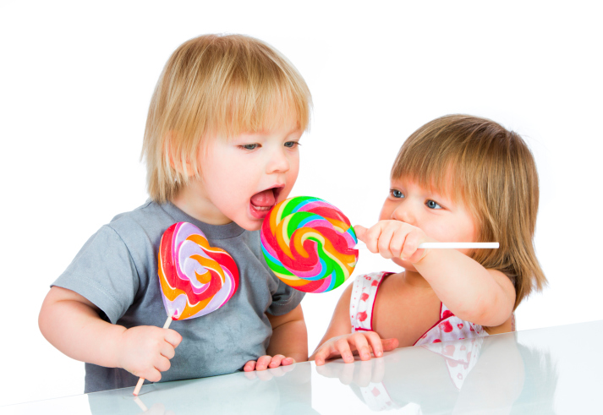
Приятного аппетита!
Но сегодня во всем мире, в том числе и в России, продаётся столько конфет, что испанская королева очень бы вам, ребята, позавидовала.
Приятного аппетита! Ешьте конфеты на здоровье. Только, если не хотите испортить зубы, не очень ими увлекайтесь.

Slide 9
Анекдот
Винни-Пух жуёт булочку. Подходит Пятачок.
— Винни, дай булочку укусить.
— Это не булочка... это пирожок!
— Ну дай пирожок откусить.
— Это не пирожок...это пончик!
— Ну дай пончик куснуть.
— Слушай, Пятачок, отстань,
ты сам не знаешь, чего
хочешь!

Slide 10
Анекдот
— Папа, - говорит сын, - я должен тебе сообщить, что завтра в школе состоится маленькое собрание учеников, родителей и учителей.
— Что значит - «маленькое»?
— Это только ты, я и классный руководитель.

Slide 11
Анекдот
На приеме у детского врача.
— У тебя есть какие-нибудь жалобы
на уши и нос?
— Есть! Они мне очень мешают,
когда я свитер надеваю!
Фокусник позвал на манеж из зрительного зала мальчика:
— Можешь ты, мальчик, подтвердить, что видишь меня впервые?
— Да, папа.

Slide 12
Анекдот
Подходит Миша к маме и спрашивает:
— Мама, почему конфетка называется «Яблочко»?
Мама:
— Потому, что туда, сынок, добавляют яблоко.
Сынок удивился и сказал:
— Ничего себе! Это же из чего
делают конфету «Кис-кис»!

Slide 13
Анекдот
Маленькая девочка наблюдает за работой папы, который красит потолок.
Мама говорит:
— Смотри, Аня, и учись. А когда вырастешь, будешь помогать папе.
Аня удивляется:
— А что, он к тому времени ещё не закончит?

Slide 14
Анекдот
Внучка спрашивает бабушку:
— Бабуля, сколько тебе лет?
— Шестьдесят.
— Покажи мне на пальчиках…
Сидит девочка в песочнице и что-то ест.
— Что ты ешь, девочка?
— Не жнаю. Само приполжло…

Slide 15
Анекдот
— Пап, а сметана полезная?
— Полезная, - ответил папа.
Сын опять спрашивает:
— А лук полезный?
— Да, - ответил папа.
— Тогда купи мне чипсы со сметаной и луком.
— Вовочка, ты помыл руки? –
спрашивает перед обедом мать сына.
— Да, мамочка, ещё вчера.

Slide 16
Анекдот
Маленькая девочка спрашивает у дедушки:
— Деда, а что это за ягодки?
— Это черная смородина.
— А почему она красная?
— Потому что еще зеленая.
В кинотеатре:
— Мальчик, ты у меня уже в пятый раз покупаешь билет!
— Я же не виноват, что какая-то тётка на входе их все время рвёт!

Slide 17
Анекдот
Письмо из детского спортлагеря:
Дорогие родители, живу я хорошо. Вчера у нас были соревнования по боксу.
Зубную щетку, пасту и другие ненужные предметы высылаю домой.
— Вовочка, ты все уроки сделал?
— Нет.
— А почему ты тогда уже лег спать?
— Меньше знаешь, крепче спишь!

Slide 18
Здесь должен быть твой анекдот!

